Slide 1

Chủ đề
4
PHÉP CỘNG, PHÉP TRỪ (có nhớ) TRONG PHẠM VI 100
Bài 19
PHÉP CỘNG (có nhớ)
SỐ CÓ HAI CHỮ SỐ VỚI SỐ CÓ MỘT CHỮ SỐ
Tiết 3: Luyện tập

Slide 2

Yêu cầu cần đạt
Thực hiện được phép cộng có nhớ số có 2 chữ số với số có 1 chữ số.
Biết đặt tính và thực hiện tính theo cột dọc.
Vận dụng giải bài toán.

Slide 3

1
Đặt tính rồi tính
83 + 9
57 + 4
62 + 8
39 + 5
83
9
57
4
62
8
39
5
+
+
+
+
92
61
70
44

Slide 4
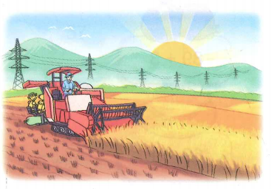
2
Buổi sáng, bác Mạnh thu hoạch được 87 bao thóc. Buổi chiều, bác Mạnh thu hoạch được nhiều hơn buổi sáng 6 bao thóc. Hỏi buổi chiều bác Mạnh thu hoạch được bao nhiêu bao thóc?
Tóm tắt
Buổi sáng: 87 bao thóc
Buổi chiều nhiều hơn buổi sáng: 6 bao thóc
Buổi chiều: ... bao thóc?
Bài giải
Buổi chiều bác Mạnh thu hoạch được số bao thóc là:
87 + 6 = 93 (bao)
Đáp số: 93 bao thóc.

Slide 5
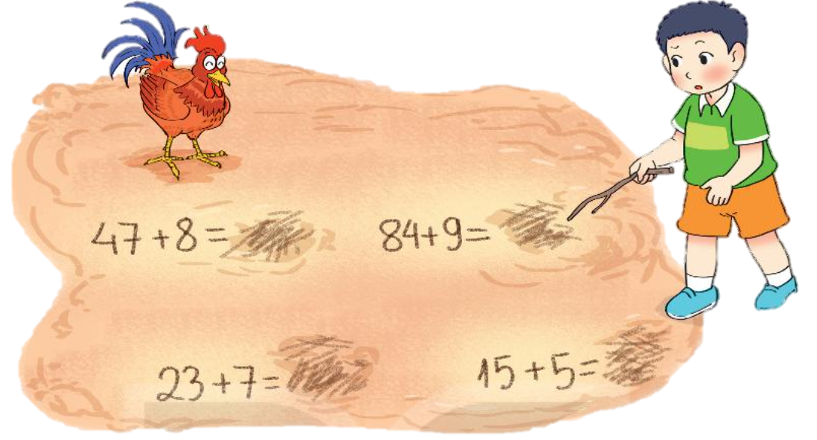
3
Chú gà bới đất làm mất kết quả của các phép tính mà Việt vừa viết. Hãy tìm lại kết quả giúp bạn Việt nhé!
55
93
30
20
Bản quyền : FB Đặng Nhật Linh- https://www.facebook.com/nhat.linh.3557440

Slide 6


4
Chọn kết quả đúng.
a) 28 + 9 + 2 = ?
A. 37
B. 39
C. 30
b) 45 + 5 + 8 = ?
A. 58
B. 48
C. 68

Slide 7
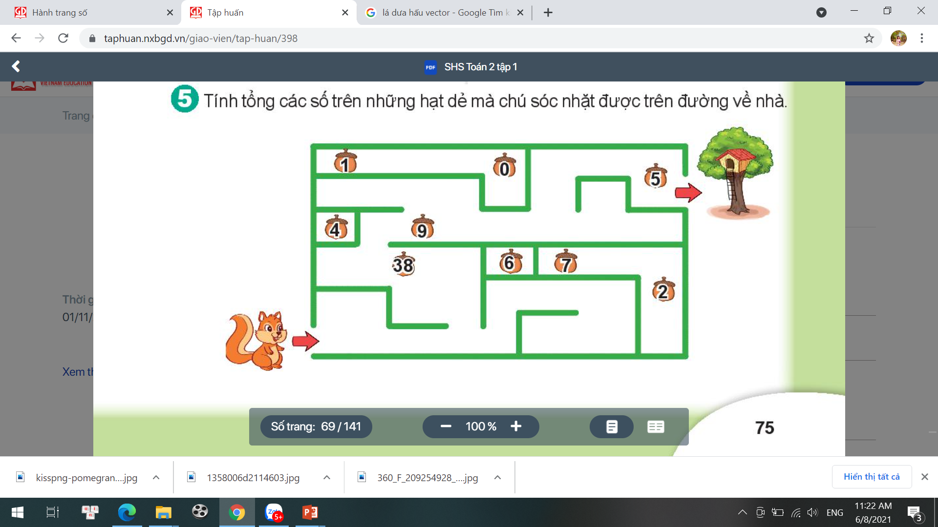

5
Tính tổng các số trên những hạt dẻ mà chú sóc nhặt được trên đường về nhà.
+
+
=
52

Slide 8






Tạm biệt và hẹn gặp lại
các con vào những tiết học sau!

